Slide 1
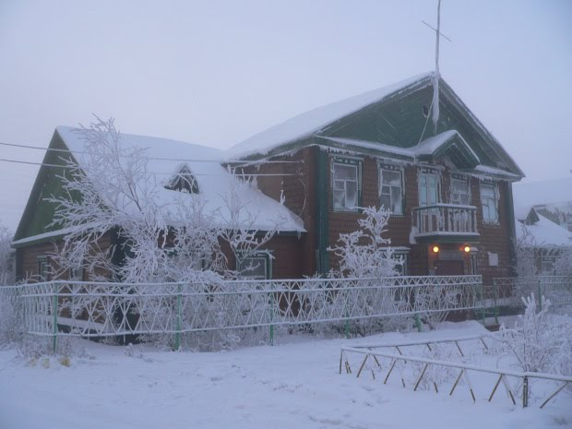
Yakutsk
« Puede, (in)cómodamente, reclamar el título de Ciudad Más Fría del Mundo»

Slide 2
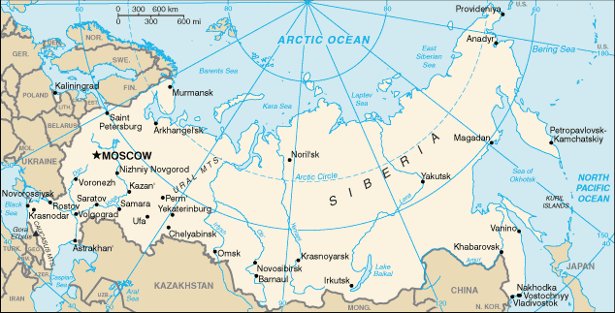
5000km
Está a 5000km de Moscú y a 450,62km del Círculo Ártico.

Slide 3
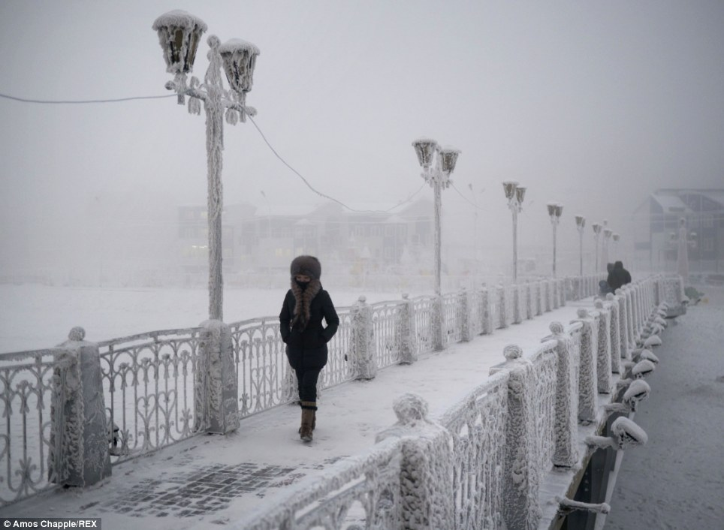
En febrero, suele batir del record con temperaturas que rondan los - 64,4°C.

Slide 4
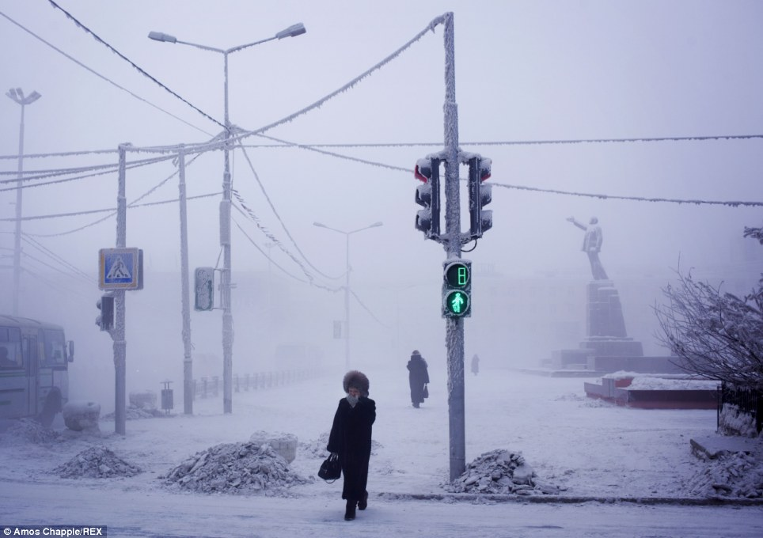
En días normales de invierno, el promedio de las temperaturas ronda los – 40°C.

Slide 5
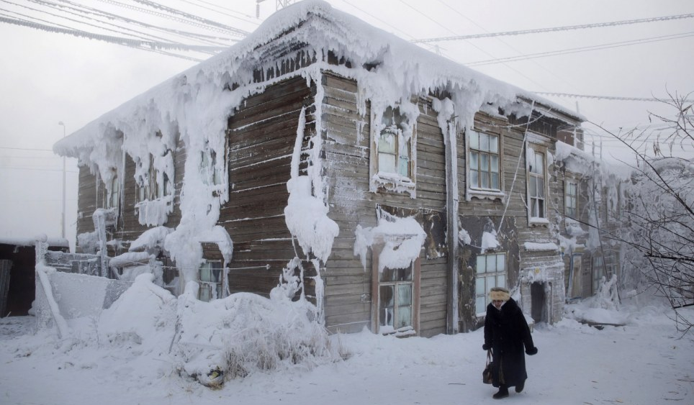
Aunque las clases solo se suspenden cuando las temperaturas caen por debajo de los 52°C.

Slide 6
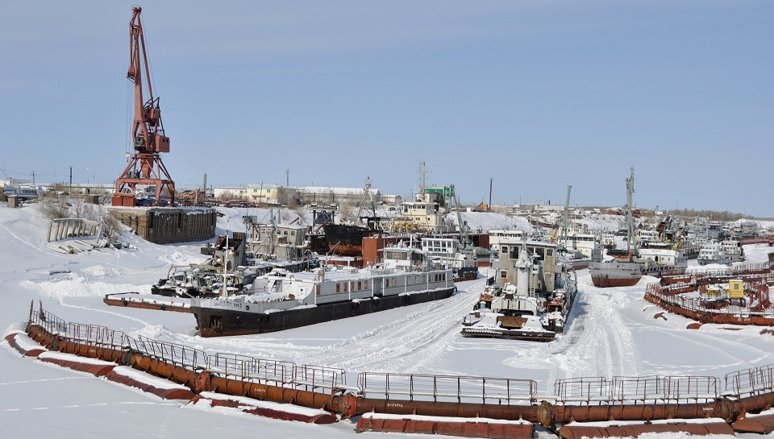
Yakutsk está a orillas del Río Lena, el cual se congela por completo y, para mover los barcos, hay que esperar la llegada de la primavera.

Slide 7
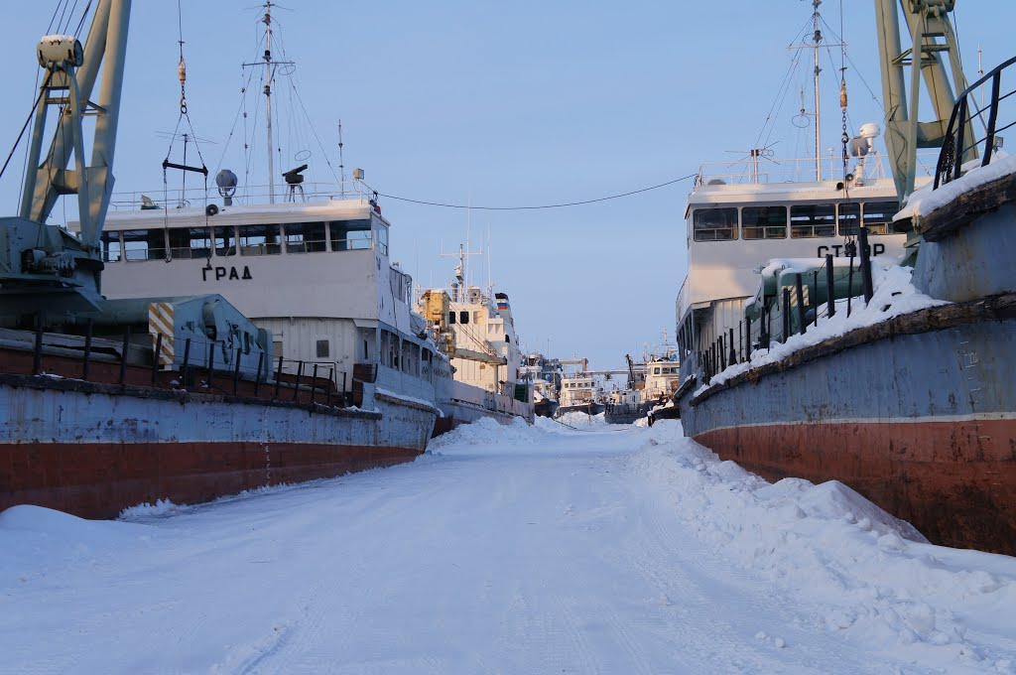
Barcos atascados en el agua congelada del Río Lena.

Slide 8
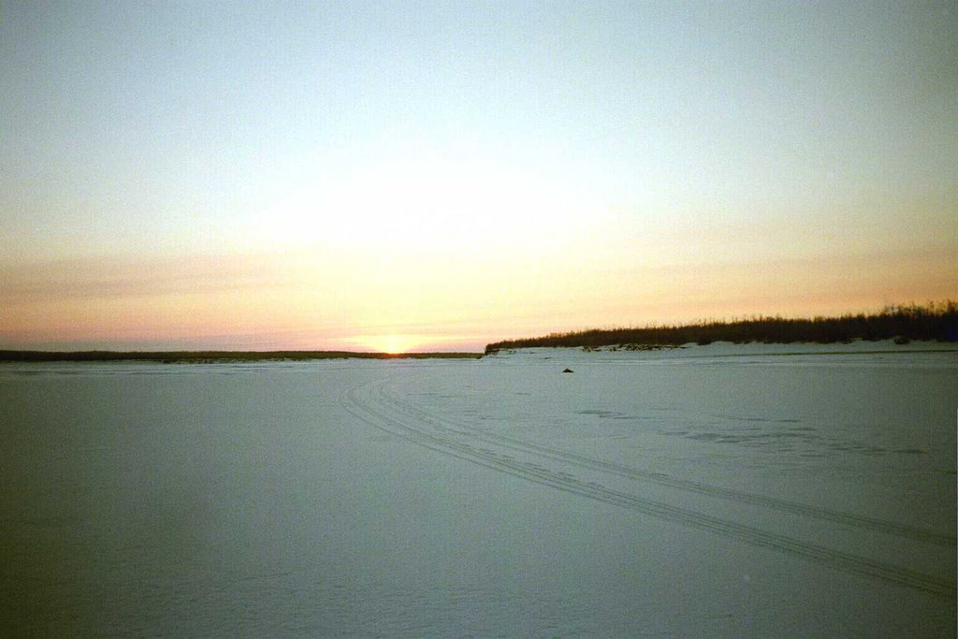
En invierno, el río Lena se transforma en una autopista congelada de seis carrilles y con carteles señalizadores, para otros tipos de vehículos que no sean barcos.

Slide 9
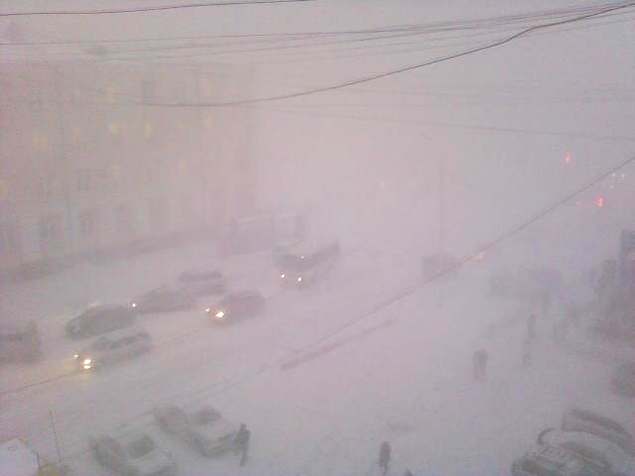
La ciudad también cuenta con pasillos subterráneos, por los cuales puede circular la gente para evitar el excesivo frío.

Slide 10
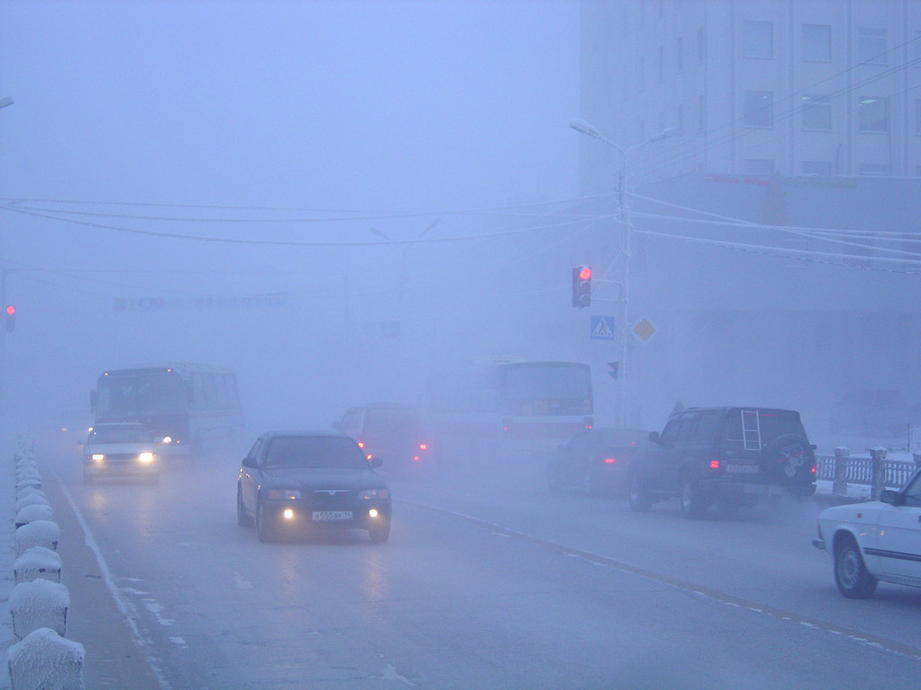
Los vehículos a la intemperie se los deja en marcha, y/o con una fuente de calor debajo del motor….

Slide 11
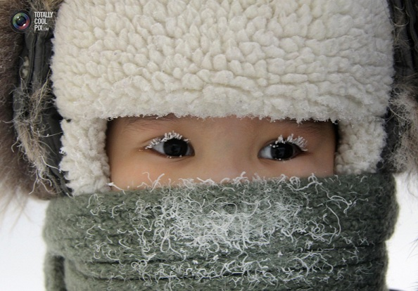
Los niños salen a jugar a la calle como en cualquier otra ciudad pero, cuando las temperaturas rondan los – 55°C, solo lo hacen por 10 minutos pues el frío les dañará los pulmones.

Slide 12
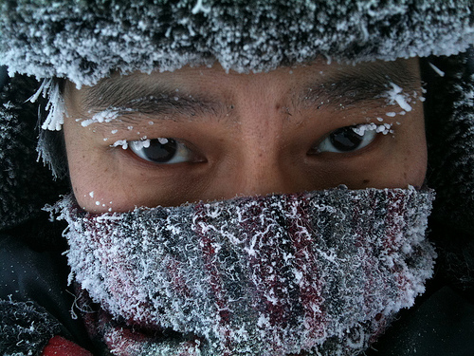
Se congelan las cejas, las pestañas y se torna muy difícil respirar.

Slide 13
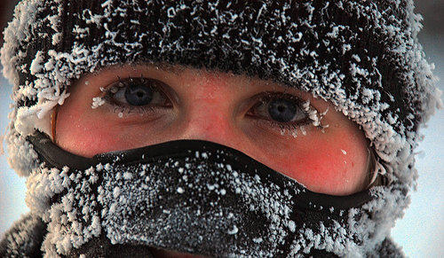
Pese a estas condiciones tan duras, en Yakutsk viven 270000 personas.

Slide 14
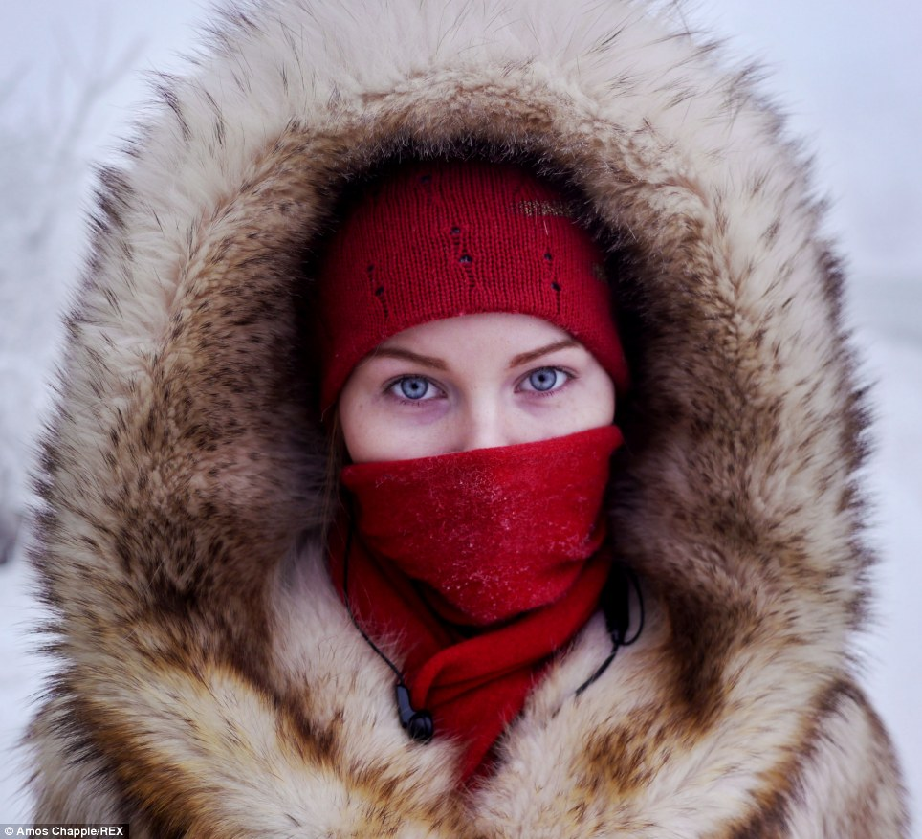
Una joven estudiante posa para el retrato en la estación de ómnibus, para estas temperaturas se necesita ropa especial.

Slide 15
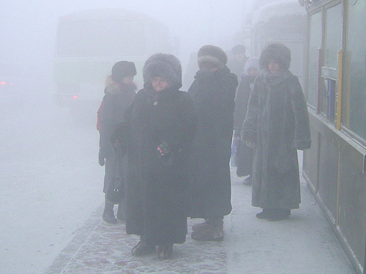
La más apropiada se fabrica en Yakutsk.

Slide 16
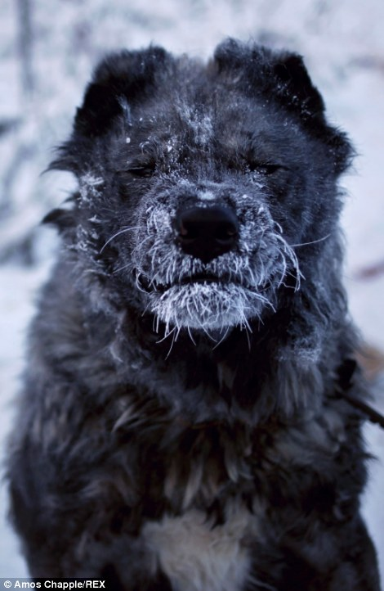
Los perros adaptados a esta zona están con el hocico escarchado.

Slide 17
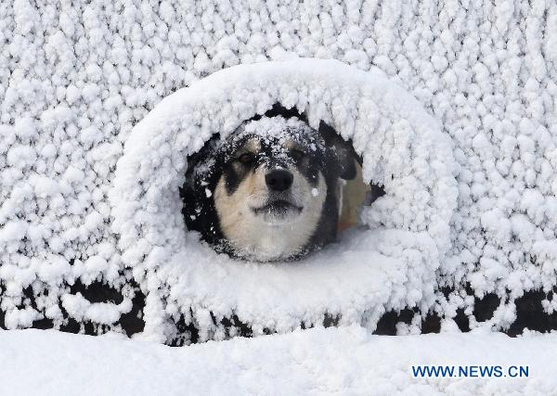
Todo se congela

Slide 18
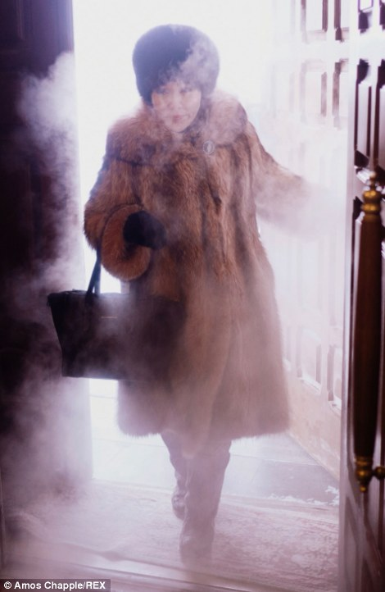
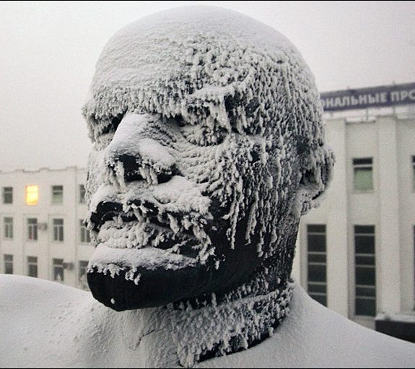
En la calle, el monumento de Lenin muestra la influencia del frío.
Esta dama que parece estar saliendo de un freezer, está ingresando a la iglesia catedral.

Slide 19
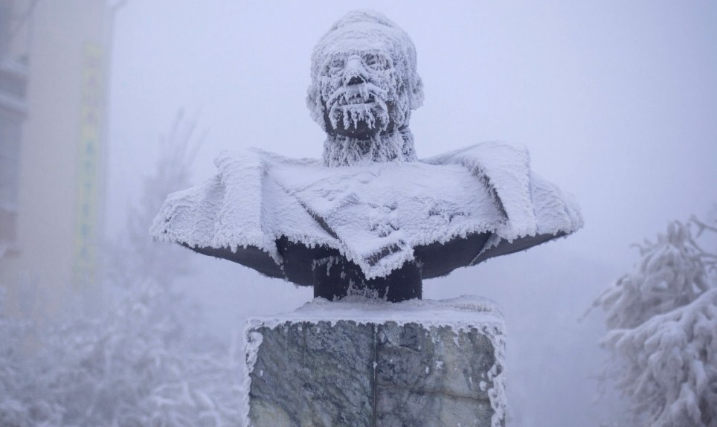
Otros monumentos padecen el mismo fenómeno.

Slide 20
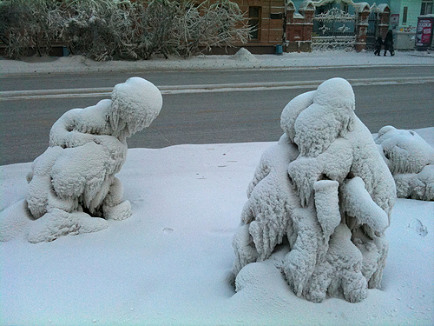
Los árboles adoptan curiosas formas, no falta quien propone que uno parece un viejo; y el otro, niños abrazados…

Slide 21
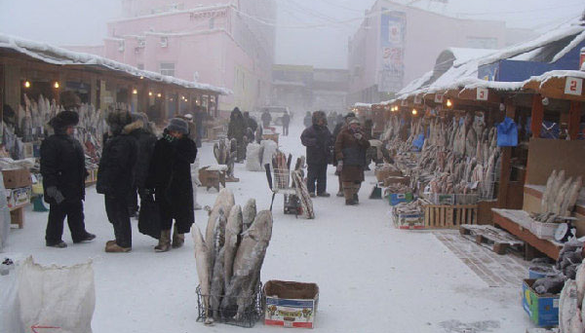
El pescado puede quedar expuesto al aire libre.

Slide 22
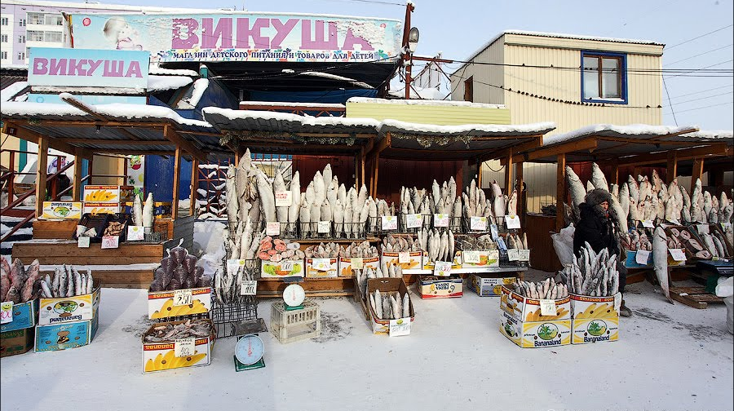
La calle es más que un freezer

Slide 23
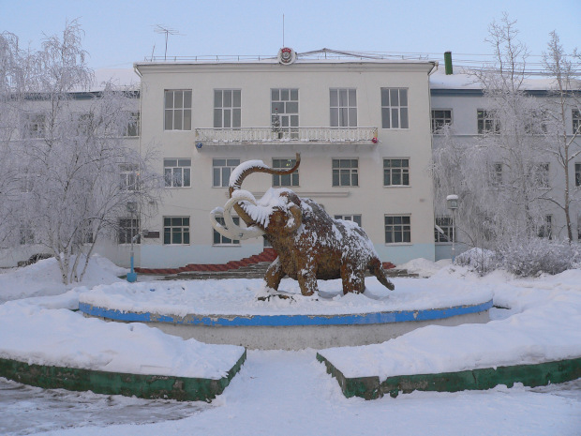
El museo local tiene toda una colección de la Era del Hielo, además de una cabeza de mamut criogenizada.

Slide 24
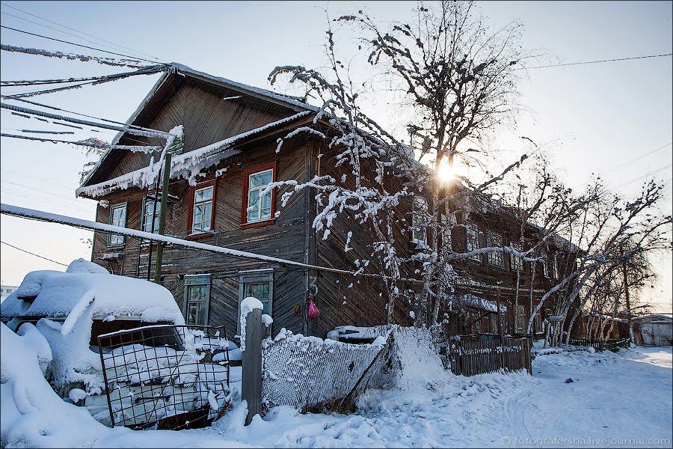
Hay muchas oficinas de compañías mineras, de oro y de diamantes, estas últimas producen el 20% de los diamantes mundiales.

Slide 25
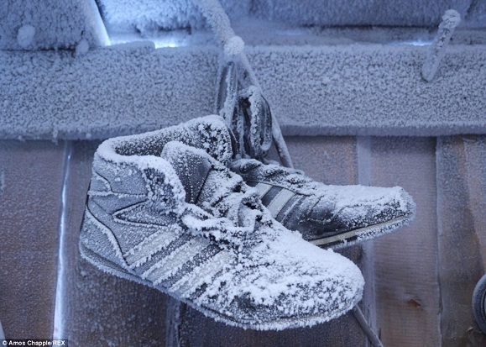
Las zapatillas esperarán hasta el próximo verano.

Slide 26
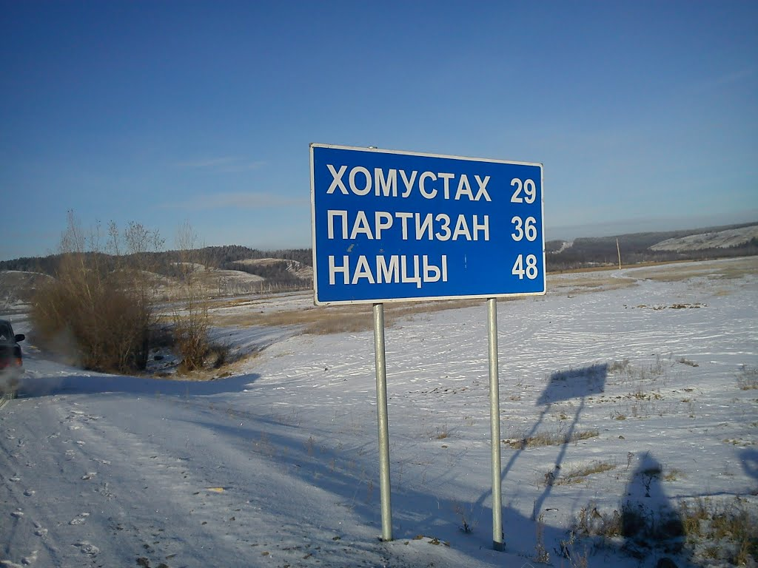
Carteles que indican algunas distancias.

Slide 27
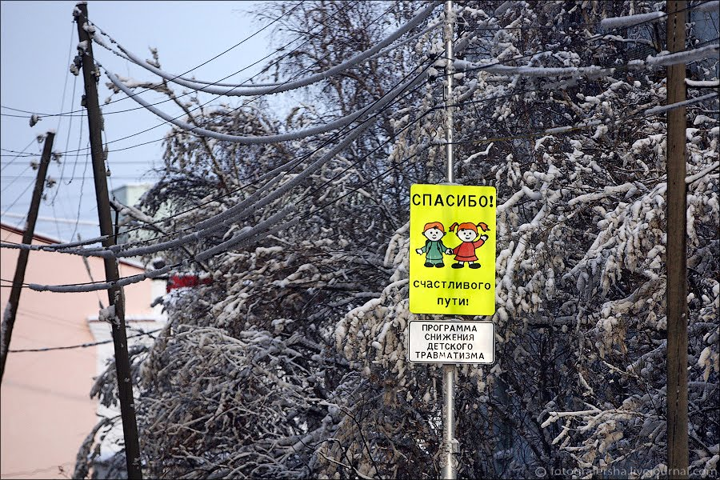
Carteles + Carteles

Slide 28
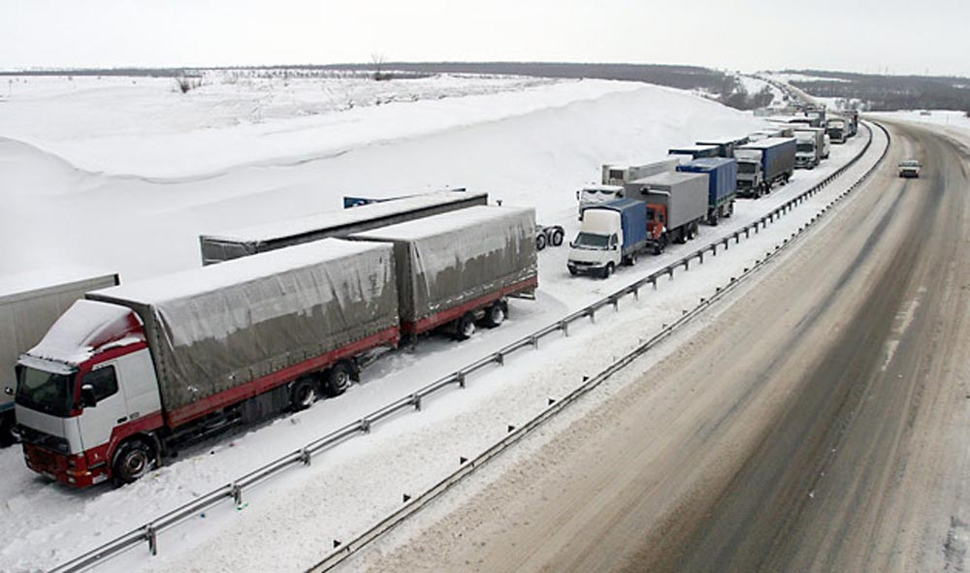
Los camiones constituyen el medio de transporte más importante.

Slide 29
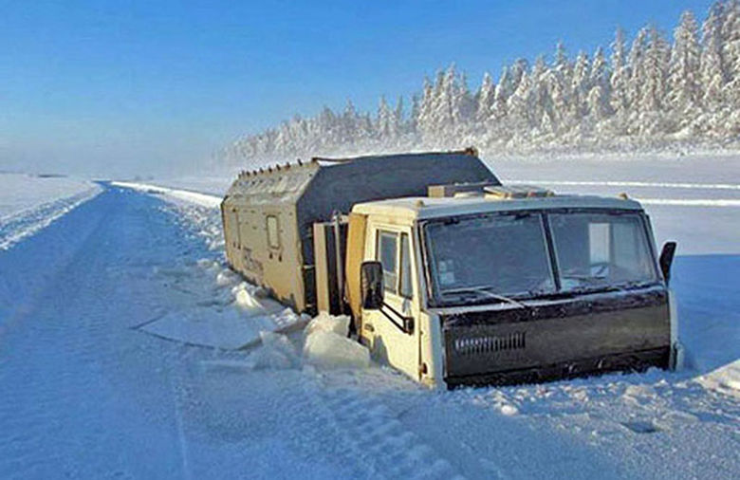
Pero es necesario ser previsor con los desperfectos pues pueden resultar mortales para sus ocupantes.

Slide 30
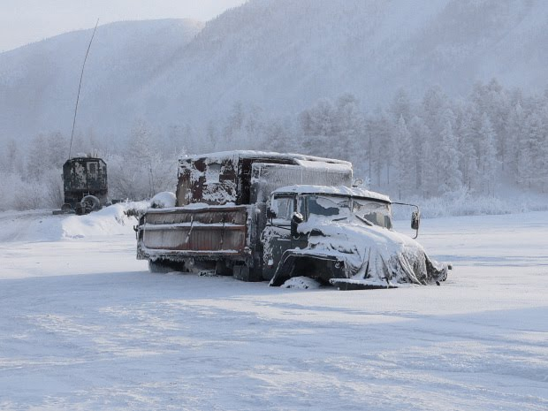
Es necesario buscar refugio lo más pronto posible.

Slide 31
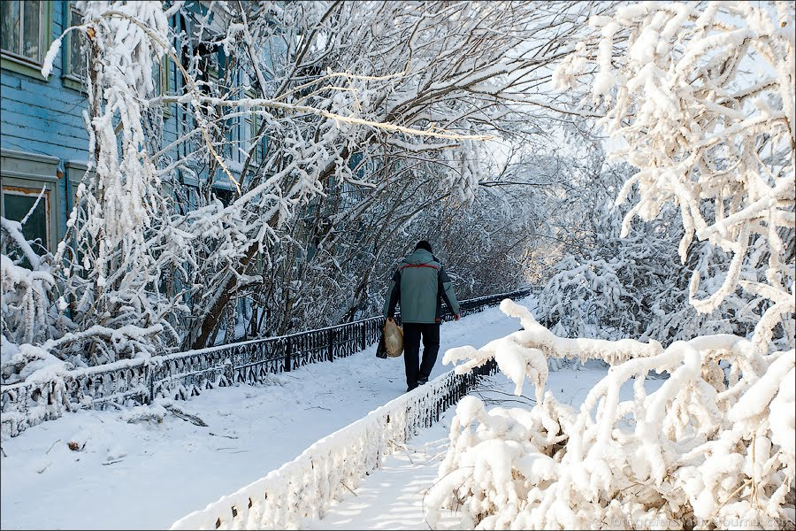
La temperatura media anual es de -10°C
Fin

Slide 32



Accede a la sección que desees desde aquí:
Propia Creación
De la Red
Dedicatorias | Fechas Especiales | Graciosos
Historia y Arte | Lugares | Musicales
Naturaleza y Ciencias | Política | Reflexión
Religiosos | Románticos | Salud
Dedicatorias | Fechas Especiales | Graciosos
Historia y Arte | Lugares | Musicales
Naturaleza y Ciencias | Política | Reflexión
Religiosos | Románticos | Salud
Si deseas recibir pps periódicamente en tu correo electrónico subscríbete aquí:

